Slide 1

第七周学习汇报
汇报人：王思伟
时间：2021.10.15

Slide 2
PART 01
英语阅读
PART 02
线性回归的总结
PART 03
逻辑回归学习
PART 04
实现音乐分类案例
PART 05
神经网络学习

Slide 3
01
PART ONE
英语阅读

Slide 4

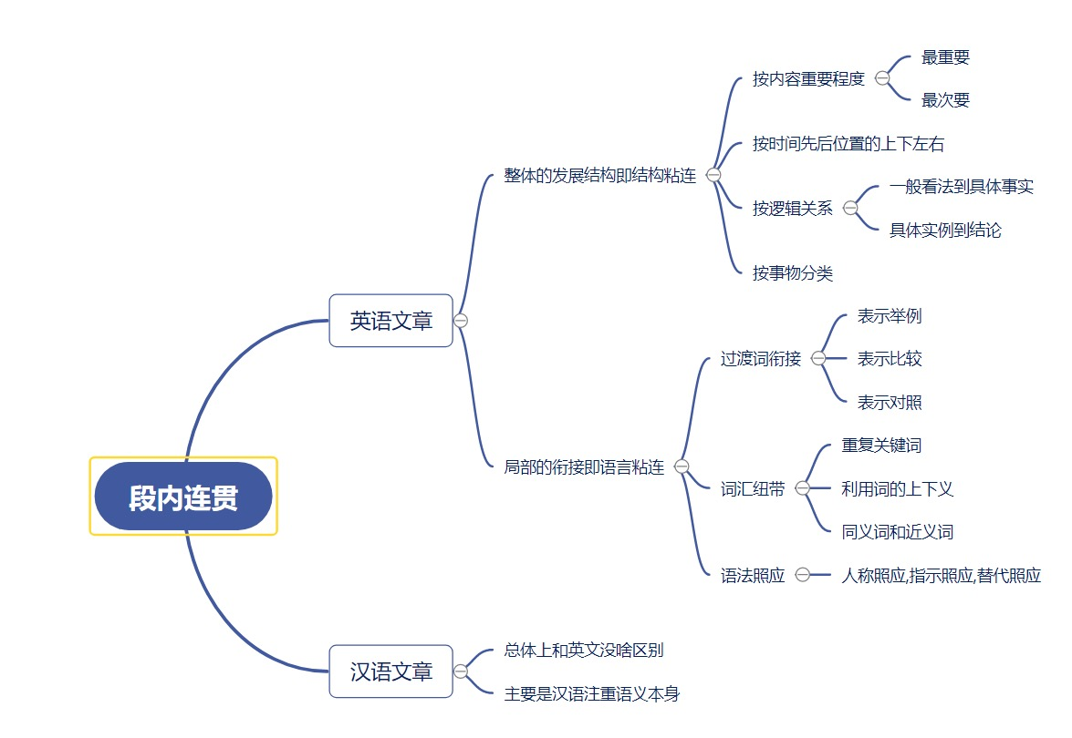
01
英语阅读总结

Slide 5
02
PART TWO
线性回归的总结

Slide 6
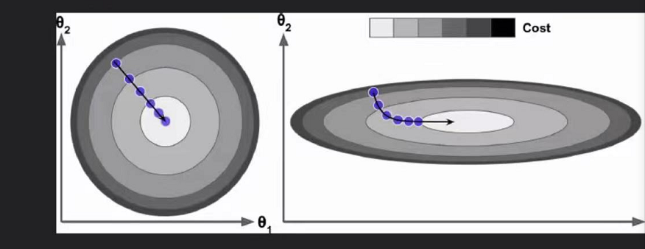
01
归一化问题
只要是基于梯度来进行下降求解最优解,都需要进行归一化目的是各个维度梯度可以同时收敛,最常见的归一化方法:最大值最小值归一化
(x-xmin)/(xmax-xmin)

Slide 7
02
过拟合问题
拟合过度,用算法生成的模型,很好的拟合了你已有的数据,训练集数据,但是预未来数据的准确率反而下降了很多
考虑参数模型w的个数,越少越好,越小越好
人为修改损失函数,L1正则化 ,L1是w绝对值加和,L1会使得w有的接近于0,有的接近于1
防止过拟合
人为修改损失函数,L2正则化,L2是w平方加和,L2是更常用的正则化手段,它会使得w整体变小

Slide 8



03
线性回归算法选择
第一选择: Ridge regression,使用L2正则加入惩罚项
第二选择:Elastic-Net,既包含L1正则和L2正则,加入两个惩罚项
第三个选择:Lasso regression,使用L1正则,加入惩罚项

Slide 9
03
PART THREE
逻辑回归学习

Slide 10
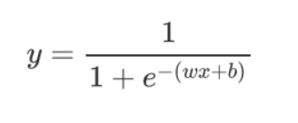
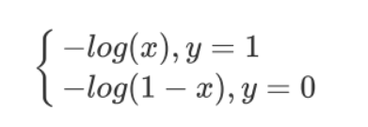
01
逻辑回归概念和损失函数
逻辑回归本质也是多元线性回归:
一.使用多元线性回归公式 Z=w0+w1*x1+w2*x2+..........+wn*xn 二.使用sigmoid函数缩放求导函数
三.逻辑回归公式:
逻辑回归的损失函数:
总结:多元线性回归是回归模型用来做预测,逻辑回归是分类模型用来做分类

Slide 11
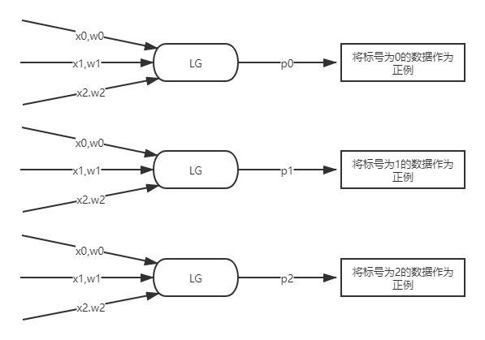
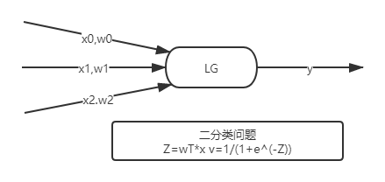
02
二分类问题和多分类问题
二分类 处理多分类问题是将它转化为多个二分类 问题,同时训练三个模型,三个模型互不干 扰

Slide 12
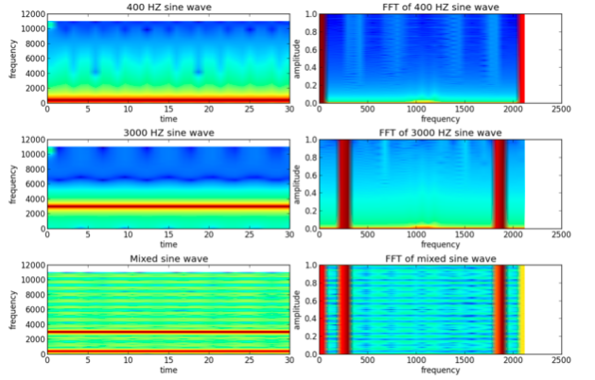
03
傅里叶变换
傅里叶变换-----(时域转化为频域)
是可以将时间点(time domain)的数据,拆成频率点,然后投射到频率点(frequency domian)
例如:将一个音频,拆成一堆基准率,投射到frequency domain上

Slide 13
04
PART FORE
实现音乐分类案例

Slide 14
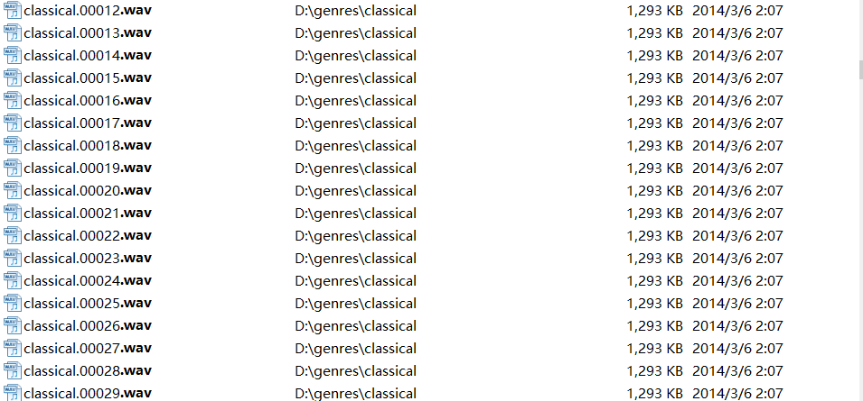
01
研究数据
使用的数据集是十种类型的音乐 每种类音乐100首 共计1000首歌曲

Slide 15
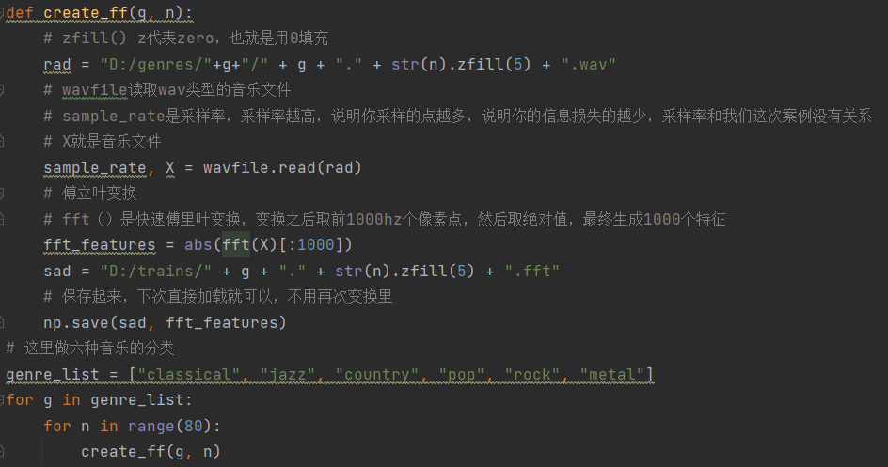
02
代码实现
1.将数据集导入程序,并且将部分歌曲进行傅里叶变换

Slide 16
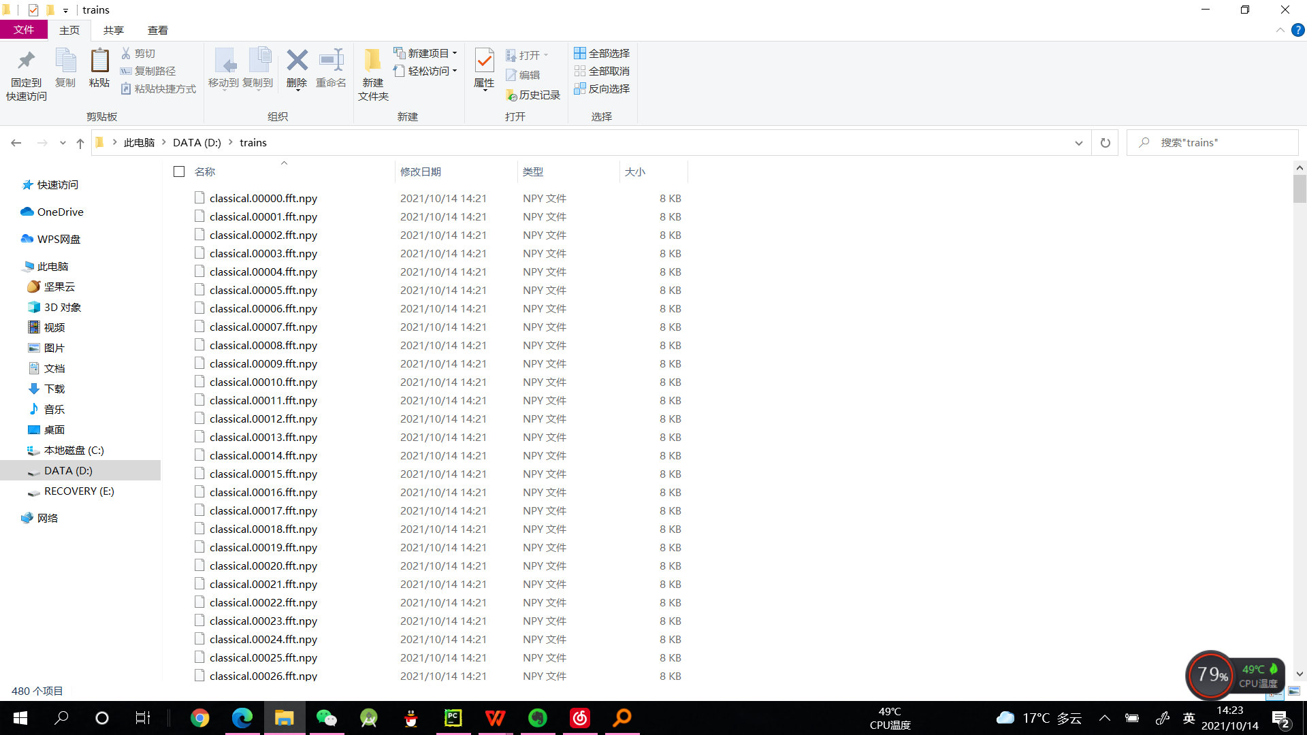
02
代码实现
2.查看傅里叶变换得到的数据

Slide 17
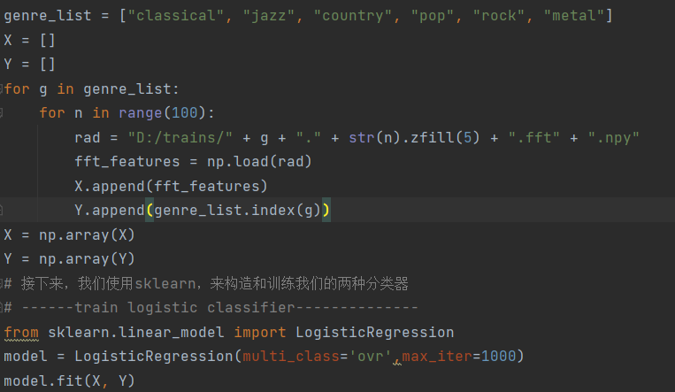
02
代码实现
3.通过得到的转变后的频率数据,进行模型训练

Slide 18
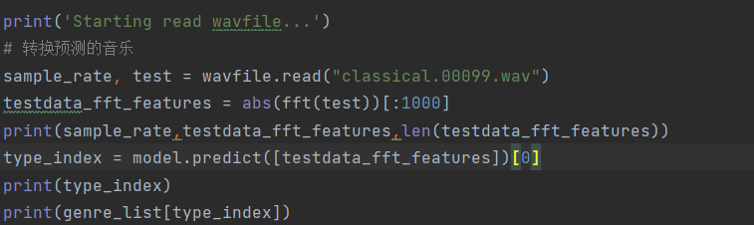
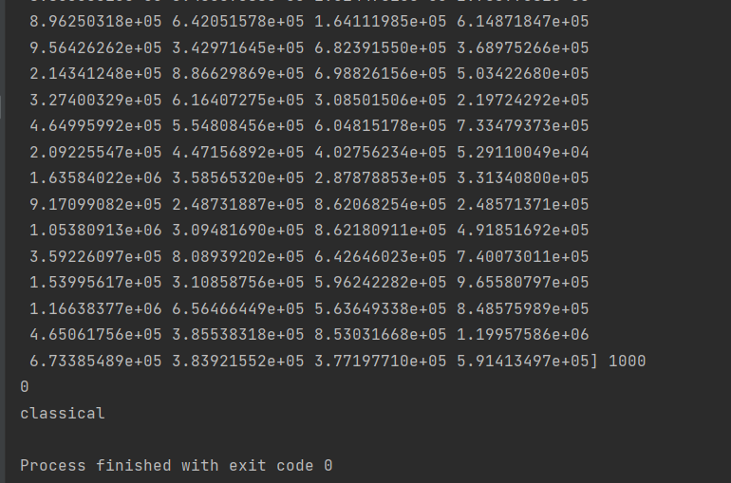
02
代码实现
4.使用测试集数据进行模型预测 预测的结果

Slide 19
05
PART FIVE
神经网络

Slide 20
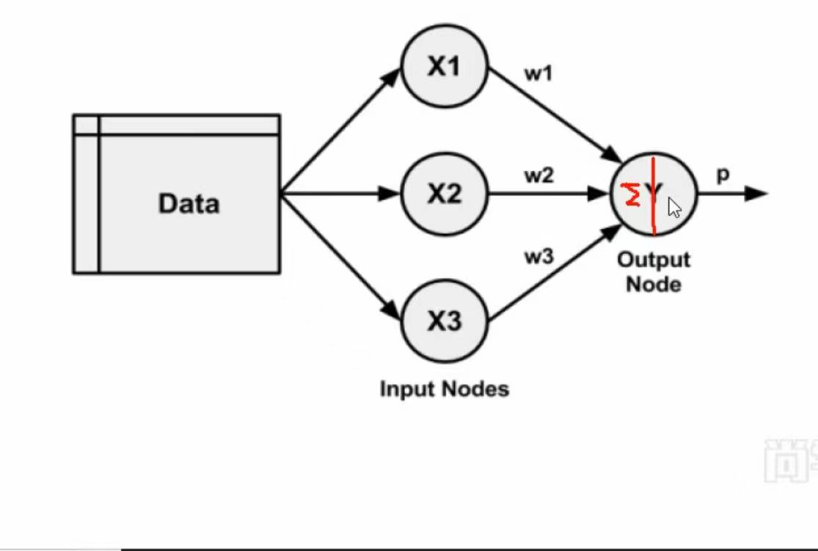
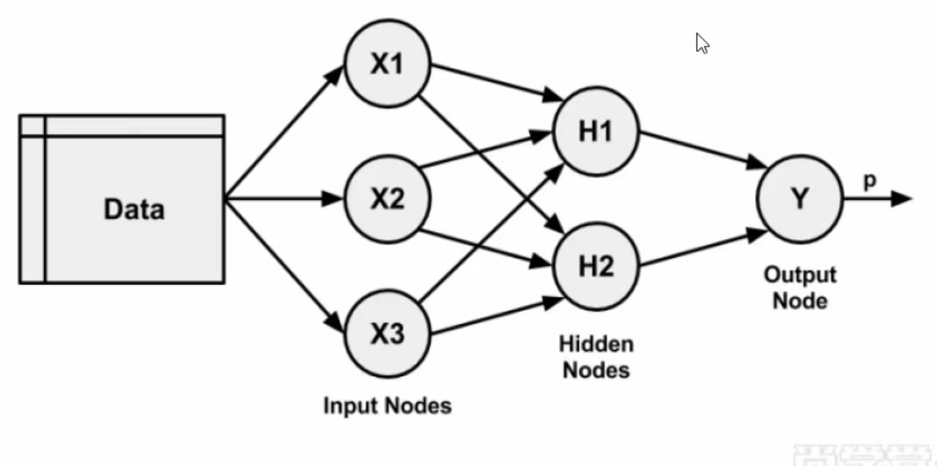
01
神经网络结构
网络拓扑层-单网络层 网络拓扑层-多层网络
激活函数:
1.Sigmoid函数 0到1之间 2.Tangent函数, -1到1之间 3.Relu函数,max(0,x)

Slide 21
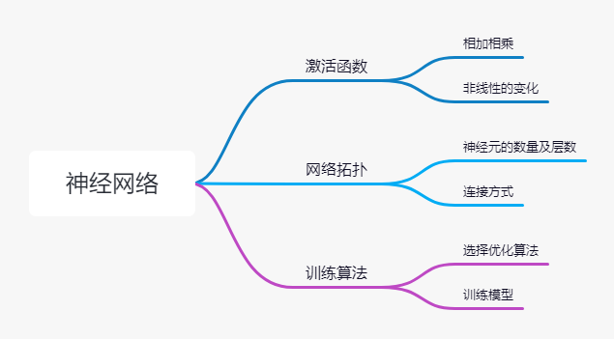
02
神经网络基本要素
神经网络算法的隐藏层的意义:
1.有隐藏层的话,就多了推理有演绎的能力
2.每多一个隐藏层,推理和演绎的过程更多,训练的模型考虑的方面更多
3.隐藏层节点比之前的节点多,相当于升维,考虑的因素更多
4.隐藏层节点比之前的节点少,相当于降维,对前面进行了归纳总结

Slide 22
THANKS
18098893220
王思伟
2448404220

